Slide 1
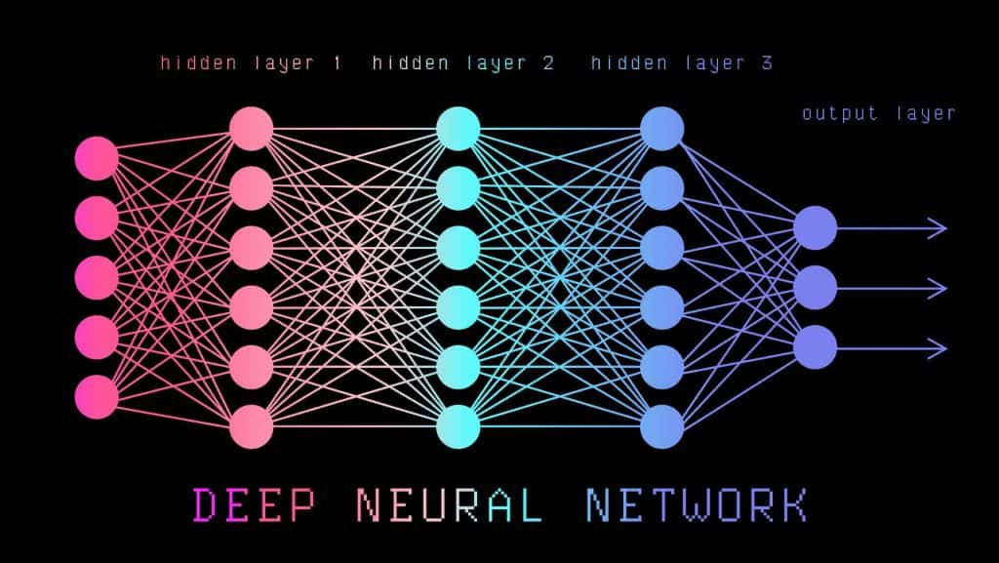
Redes Neurais e Aprendizado Profundo
Aula 03
Prof. Caio Hamamura

Slide 2

Na aula passada

Slide 3
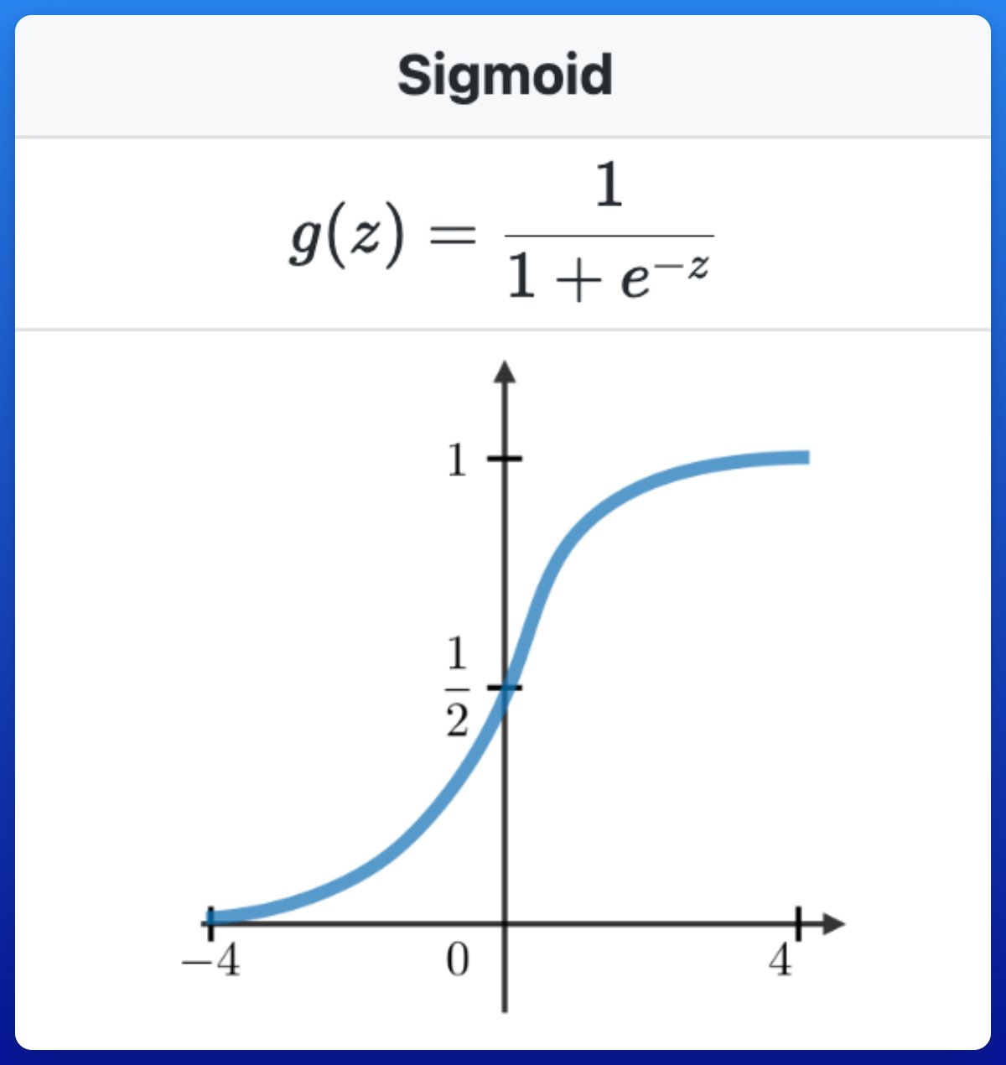
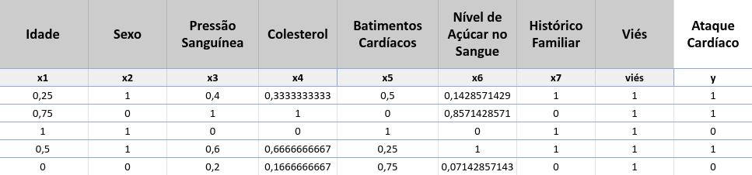
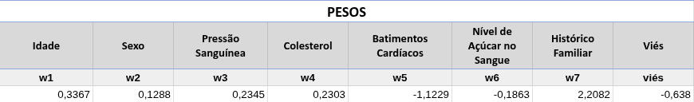
A regressão logística

Slide 4
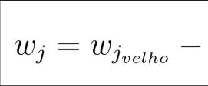
Gradiente descendente: ajustando os peso
?

Slide 5
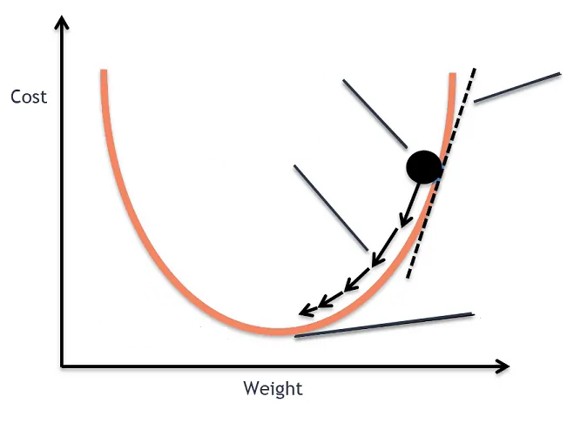
Gradiente descendente: ajustando os pesos
?
Peso inicial
Gradiente
Loss
(quão ruim)
Passos do
treinamento
Função Loss (laranja): preciso descobrir(inventar)
Calcula o quão ruim está o modelo
Derivada vai me dar a tendência de melhora ou piora
Perda mínima
Gradiente
Peso

Slide 6

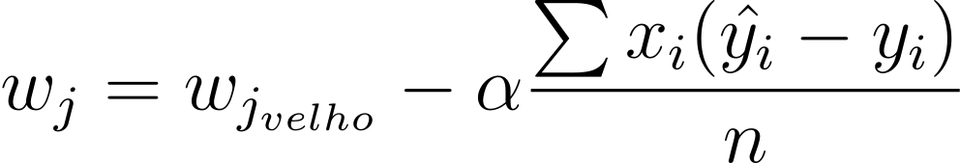





Gradiente descendente: no caso da regressão logística
: peso inicial aleatório
: número de linhas
: taxa de aprendizado (normalmente < 1)
: variáveis X para cada linha
: erro (resíduo)

Slide 7
Gradiente descendente: no caso da regressão logística
: variáveis X para cada linha
: erro (resíduo)
Intuição lógica: quanto maior for o valor da variável, mais ela contribuiu para o erro -> preciso ajustar mais o seu peso.

Slide 8
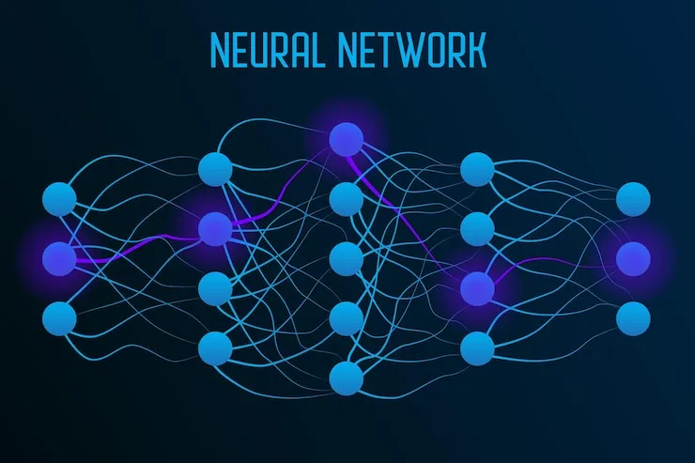
A Rede Neural

Slide 9
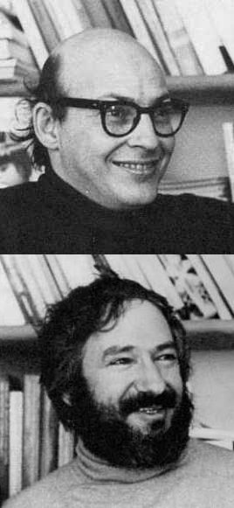


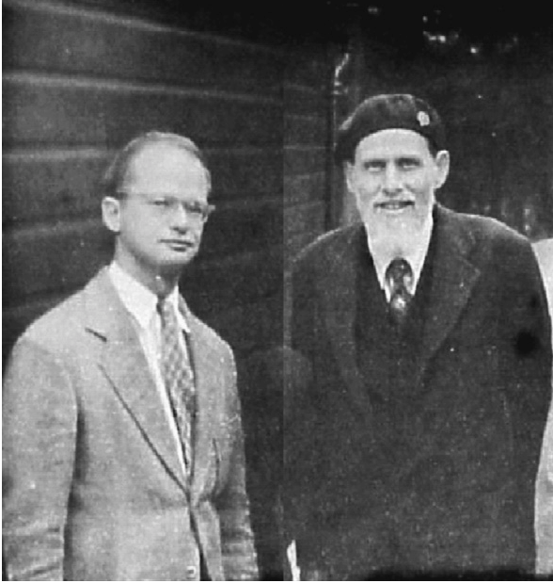
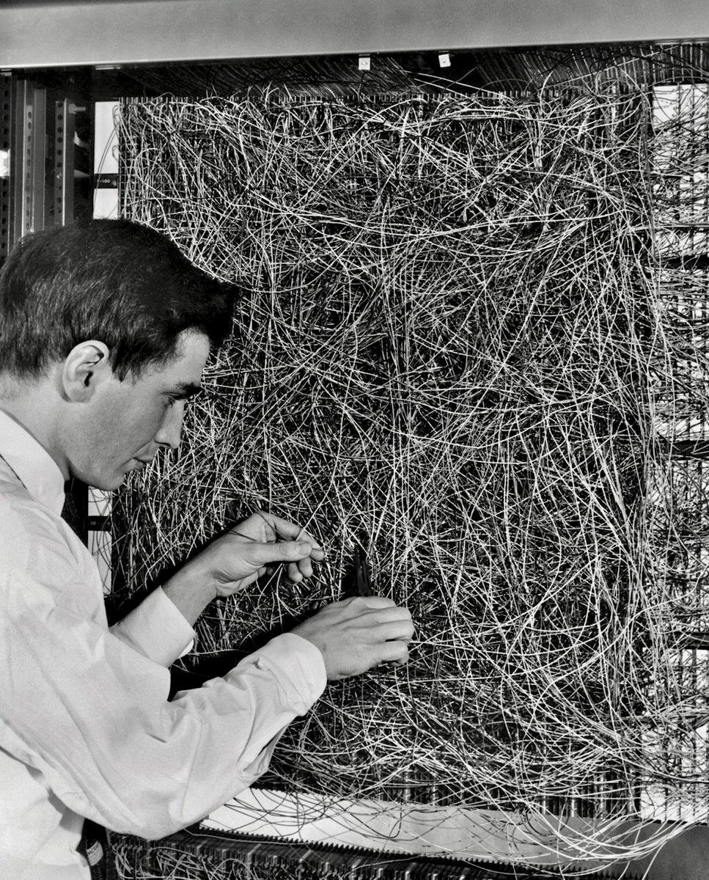
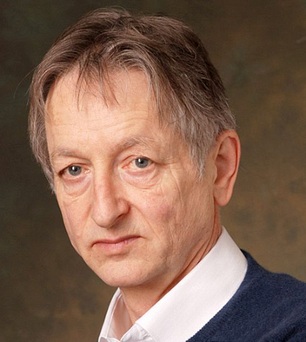
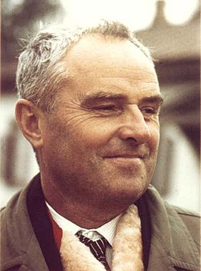

Minsky
LeCun
McCulloch
Rumelhart
Rosenblatt
Papert
Limitações?
Pitts
Hinton
Perceptron
Mark I Perceptron
Alexey
Ivakhnenko
Williams
Conferência
Dartmouth
Redes Neurais
Deep Learning
Multicamadas
Retropropagação
1943
1956
1958
1965
1969
1980s
2010

Slide 10
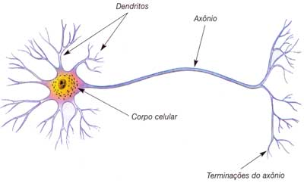
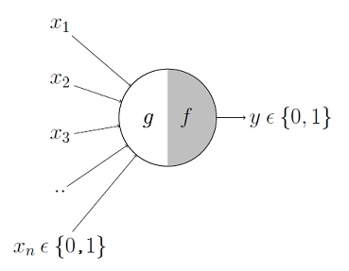
ENTRADA
Saída
McCulloch
Rosenblatt
Pitts
Perceptron
Neurônios lógicos (0 ou 1 apenas)
Mark I Perceptron
Conferência
Dartmouth
1956
1958
1943

Slide 11
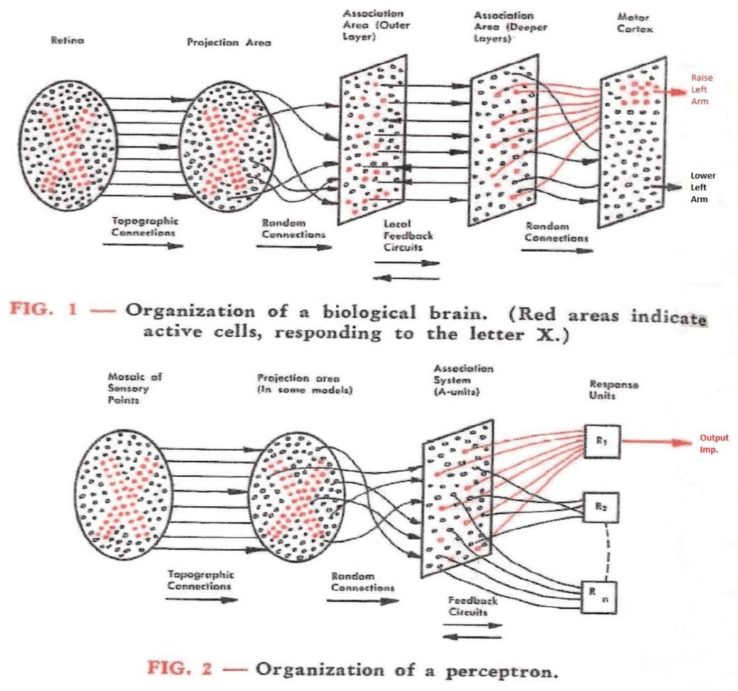
Minsky
Rosenblatt
Papert
Limitações?
Mark I Perceptron
Conferência
Dartmouth
1969
1956
1958

Slide 12
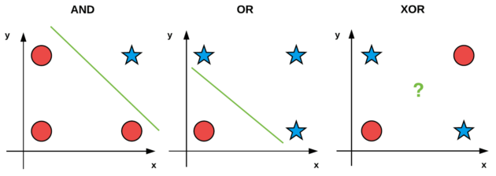
Minsky
Só tem capacidade de diferenciar classes lineares
Para resolver isso precisaria de pelo menos mais uma camada!
Papert
Limitações?
1969

Slide 13
Minsky
1
OR
1
1
1
Papert
Limitações?
0,4
-1
AND
0
0,4
1969

Slide 14
Minsky
1 x 1 + 0 x 1 = 1
1
OR
1
1
1
1
Papert
Limitações?
0,4
-1
AND
0
0,4
1969

Slide 15
Minsky
1 x 0,4 + 0 x 0,4 = 0,4
0,4 > 0,5 = 0
1
OR
1
1
1
1
Papert
Limitações?
0,4
-1
AND
0
0,4
0
1969

Slide 16
Minsky
1 x 1 + 0 x (-1) = 1
1
OR
1
1
1
1
Papert
Limitações?
1
0,4
-1
AND
0
0,4
0
1969

Slide 17
Minsky
1
OR
1
1
1
Papert
Limitações?
0,4
-1
AND
1
0,4
1969

Slide 18
Minsky
1 x 1 + 1 x 1 = 2
2 > 0,5 = 1
1
OR
1
1
1
1
Papert
Limitações?
0,4
-1
AND
1
0,4
1969

Slide 19
Minsky
1 x 0,4 + 1 x 0,4 = 0,8
0,8 > 0,5 = 1
1
OR
1
1
1
1
Papert
Limitações?
0,4
-1
AND
1
0,4
1
1969

Slide 20
Minsky
1 x 1 + 1 x (-1) = 0
1
OR
1
1
1
1
Papert
Limitações?
0
0,4
-1
AND
1
0,4
1
1969

Slide 21
Minsky
1 x 1 + 1 x (-1) = 0
1
OR
1
1
1
1
Papert
Limitações?
0
0,4
-1
AND
1
0,4
1
Alexey
Ivakhnenko
Multicamadas
1965
1969

Slide 22
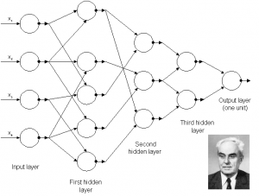
LeCun
Rumelhart
Hinton
Alexey
Ivakhnenko
Williams
Retropropagação
Multicamadas
1965
1986

Slide 23
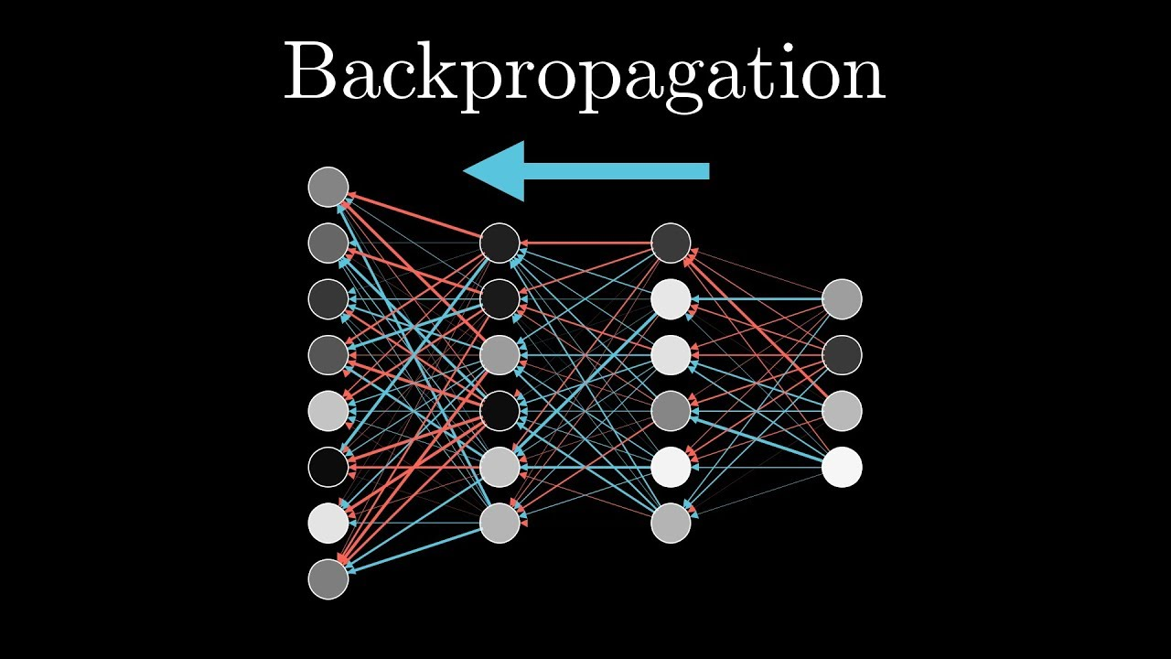
Propagação dos erros para trás (multiplicando pelos pesos)
LeCun
Rumelhart
Hinton
Williams
Retropropagação
1986

Slide 24
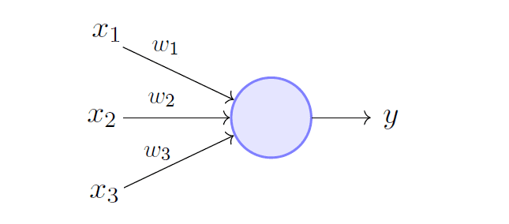
Entendendo as redes neurais modernas

Slide 25
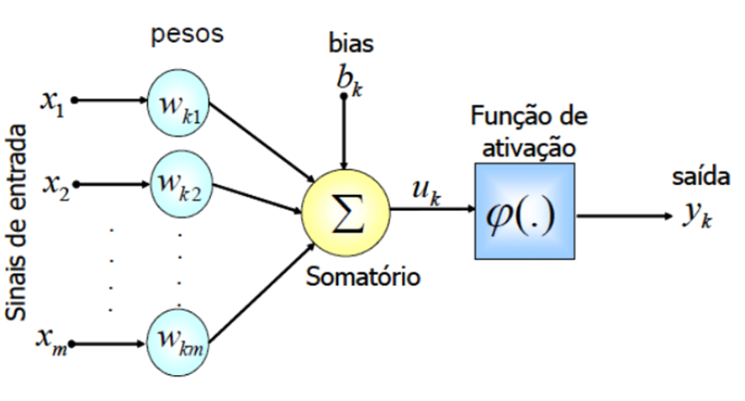


O neurônio ou perceptron é um modelo do neurônio biológico: com 4 componentes
Entrada ( ): recebe um conjunto de entradas ( )
Pesos ( ): é multiplicado pelos
Função de ativação: neurônio executa uma função em cima dessa soma (sigmóide, tanh, ...)
Saída: resultado pode ser a saída final ou enviada para outros neurônios

Slide 26
Uma rede com entrada e um neurônio de saída = regresão logística!

Slide 27
A regressão logística nada mais é do que apenas um neurônio cuja função de ativação é a sigmóíde

Slide 28
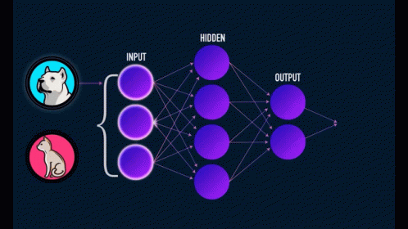
A grande diferença é que podemos criar mais de uma camada de neurônios:

Slide 29
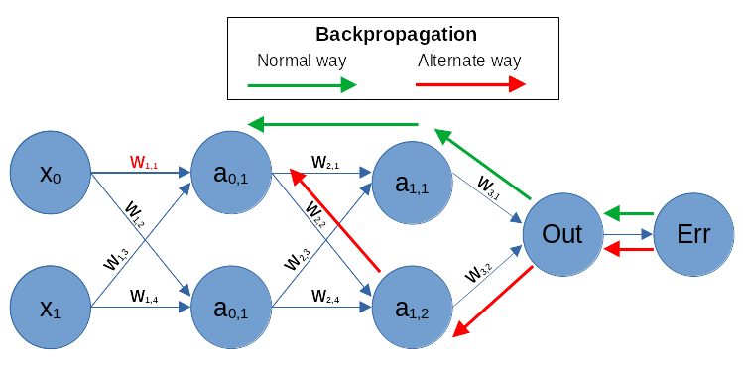
Como a rede neural é treinada?

Slide 30
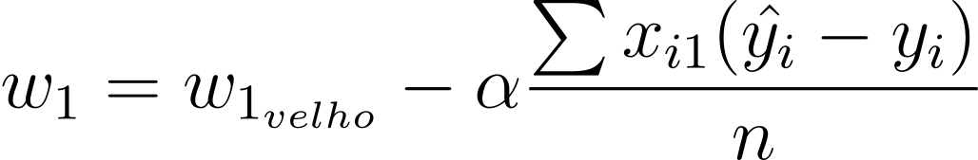
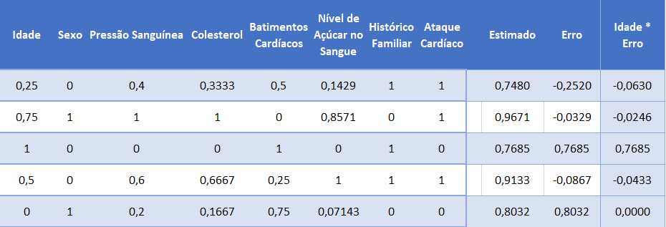
Regressão Logística: erro * entrada
Média do erro
0,1275

Slide 31


Isso seria apenas o neurônio final (onde temos o erro)

Slide 32

Isso seria apenas o neurônio final (onde temos o erro)
estimado
real

Slide 33

Podemos atualizar
taxa aprendizado

Slide 34
Se for várias entradas de uma vez tirar a média do x * erro
Média do erro
0,1275

Slide 35


Mas e a camada de trás?

Slide 36
Vamos fazer a retropropagação do erro!
erro

Slide 37
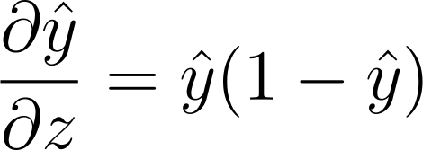
Vamos fazer a retropropagação do erro!
erro
Neste caso, o erro propagado para trás tem que ser corrigido pelo valor do gradiente

Slide 38
Exemplo: calculando saída, y esperado = 1
0,7
0,2
0,2
0,1
0,2
0,2
0,1
0,1

Slide 39

Exemplo: calculando saída, y esperado = 1
0,7
0,2
0,54
0,7 . 0,2 + 0.2 . 0,1 = 0,16
0,2
0,1
0,1
0,2
0,1
0,1

Slide 40

Exemplo: calculando saída, y esperado = 1
0,7
0,2
0,54
0,7 . 0,1 + 0.2 . 0,1 = 0,09
0,2
0,1
0,1
0,2
0,52
0,1
0,1

Slide 41
Vamos fazer a retropropagação do erro!
erro
0,7
0,2
0,54
0,2
0,1
0,54
-0,46
0,1
0,2
0,52
0,1
0,1

Slide 42
Aqui ainda é igual a uma regressão logística!
0,7
0,2
0,54
0,2
0,1
0,54
-0,46
0,1
0,2
0,52
0,1
0,1

Slide 43
Vamos fazer a retropropagação do erro!
-0,02385
-0,46 * 0,2 = -0,092 * 0,54 * (1 - 0,54) = -0,02385
0,7
0,2
0,54
0,2
0,1
0,54
-0,46
0,1
0,2
0,52
0,1
0,1
-0,46 * 0,1 = -0,046 * 0,54 * (1 - 0,54) = 0,01341
-0,01341

Slide 44
Agora podemos calcular os gradientes!
-0,02385
-0,46 . 0,54 = -0.2484
0,7
0,2
0,54
0,2
0,1
0,54
-0,46
0,1
0,2
0,52
0,1
0,1
-0,46 . 0,52 = -0.2392
-0,01341

Slide 45
Atualizando os pesos
Taxa aprendizado = 1
-0,02385
-0,46 . 0,54 = -0.2484
= 0,2 - 1 . (-0,2484)
= 0,2 + 0,2484
= 0,4484
0,7
0,2
0,54
0,2
0,1
0,54
-0,46
0,1
0,2
0,52
0,1
0,1
-0,46 . 0,52 = -0.2392
-0,01341

Slide 46
Atualizando os pesos
Taxa aprendizado = 1
-0,02385
0,7
0,2
0,54
0,4484
0,1
0,54
-0,46
0,1
0,2
0,52
0,1
0,1
-0,46 . 0,52 = -0.2392
0,1 - (-0,2392) = 0,3392
-0,01341

Slide 47
Atualizando os pesos
Taxa aprendizado = 1
-0,02385
0,7
0,2
0,54
0,4484
0,1
0,54
0,1
0,2
0,52
0,3392
0,1
-0,01341

Slide 48
Calculando gradientes camada 1
-0,02385
0,2
Grad = -0,02385 . 0,7 = -0,01670
Peso = 0,2 - (-0,01670) = 0,2167
0,7
0,54
0,1
0,2
0,2
0,54
0,1
-0,01341

Slide 49
Calculando gradientes camada 1
-0,02385
0,2167
Grad = -0,02385 . 0,2 = -0,00477
Peso = 0,1 - (-0,00477) = 0,10477
0,7
0,54
0,1
0,2
0,2
0,54
0,1
-0,01341

Slide 50
Calculando gradientes camada 1
-0,02385
0,2167
Grad = -0,01341 . 0,2 = -0,002682
Peso = 0,2 - (-0,002682) = 0,20268
0,7
0,54
0,10477
0,2
0,2
0,54
0,1

Slide 51
Calculando gradientes camada 1
-0,02385
0,2167
Grad = -0,01341 . 0,1 = -0,001341
Peso = 0,1 - (-0,001341) = 0,10134
0,7
0,54
0,10477
0,20268
0,2
0,54
0,1
-0,01341

Slide 52
Calculando novamente
0,7
0,2167
0,4484
0,10477
0,20268
0,2
0,3392
0,10134

Slide 53
Calculando novamente
0,7
0,2167
0,547909
0,4484
0,10477
0.60425
0,20268
0,2
0,523384
0,3392
0,10134

Slide 54
Calculando novamente
0,7
0,2167
0,547909
0,4484
0,10477
0.60425
erro = 0,60425 - 1
= -0,39575
0,20268
0,2
0,523384
0,3392
0,10134

Slide 55
Comparando antes
0,7
0,2
0,54
0,2
0,1
0,54
erro = 0,54 - 1
= -0,46
0,1
0,2
0,52
0,1
0,1
erro_novo = -0,39575

Slide 56
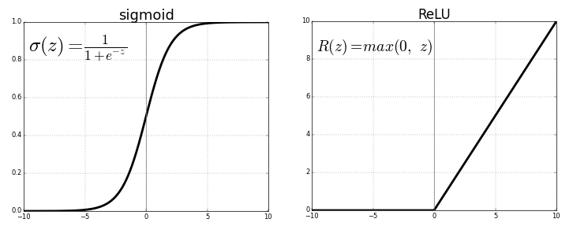
Facilitando os cálculos: usando a função de ativação ReLU

Slide 57
ReLU: evita exponencial (“pesado” para calcular)
Essa função apenas retorna
  Se z <= 0: 0
  Se z > 0: z
Sua derivada também é bem mais fácil:
  Se z <= 0: 0
  Se z > 0: 1

Slide 58
Vamos fazer a retropropagação do erro!
-0,02385
-0,46 * 0,2 = -0,092 * 0,54 * (1 - 0,54) = -0,02385
0,7
0,2
0,54
0,2
0,1
0,54
-0,46
0,1
0,2
0,52
0,1
0,1
-0,46 * 0,1 = -0,046 * 0,54 * (1 - 0,54) = 0,01341
-0,01341

Slide 59
Vamos fazer a retropropagação do erro!
-0,02385
-0,46 * 0,2 = -0,092 * 0,54 * (1 - 0,54) = -0,02385
0,7
0,2
0,54
0,2
0,1
0,54
-0,46
0,1
0,2
0,52
0,1
0,1
-0,46 * 0,1 = -0,046 * 0,54 * (1 - 0,54) = 0,01341
-0,01341

Slide 60

Vamos fazer a retropropagação do erro!
-0,092
-0,46 * 0,2 = -0,092 * 1 = -0,092
0,7
0,2
0,54
0,2
0,1
0,54
-0,46
0,1
0,2
0,52
0,1
0,1
-0,46 * 0,1 = -0,046 * 1 = 0,046
-0,046

Slide 61
Melhorias
Evita o cálculo exponencial que é “pesado” para o computador
Desaparecimento do gradiente: na sigmóide a derivada z * (1 - z), faz com que quanto menor o erro, menos ele vai ser propagado para trás (ele vai sumir se tivermos muitas camadas)
  Isso não acontece com ReLU, pois ele vai voltar cheio para trás (1, caso a ativação seja > 0)

Slide 62
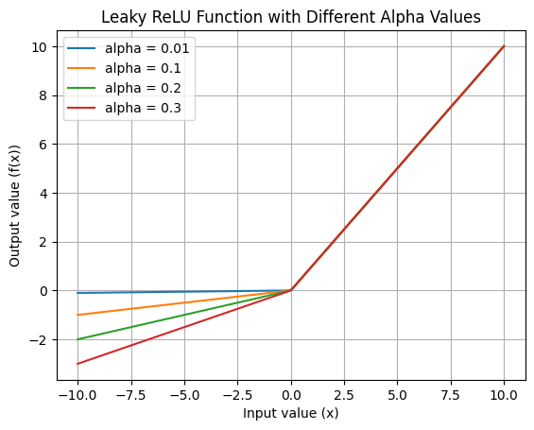
Problema
Se a ativação do neurônio for < 0, ele não vai aprender (o erro propagado vai ser 0): “morte do neurônio”
Solução: Leaky ReLU

Slide 63
Leaky ReLU
Os valores negativos agora são utilizados e aceitos pela rede neural
A derivada quando for <= 0 não é mais 0, mas sim α (fator de vazamento)
Permite que neurônios com valores negativo continuem aprendendo

Slide 64
Prática
https://colab.research.google.com/drive/1Vxu6gAre102fyz0kAMM3j4SgkMZiGAfV?usp=sharing
https://www.kaggle.com/datasets/johnsmith88/heart-disease-dataset

Slide 65
Referências
https://timeline.historyofdatascience.com/
https://github.com/fastai/fastbook/blob/master/01_intro.ipynb
https://nerdyelectronics.com/a-quick-history-of-ai-ml-and-dl/

